Slide 1
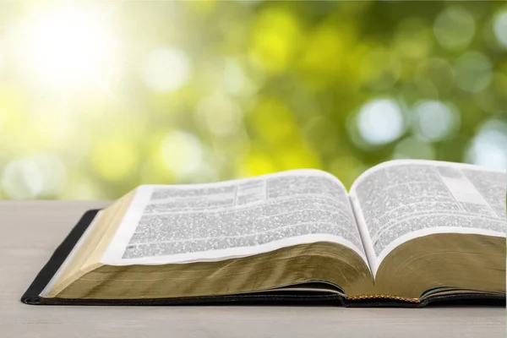
Щиро вітаємо вас!
Суботня школа

Slide 2
Образи кінця
Братнє спілкування:
- Як ви відчували Божу присутність минулого тижня?
- Як ви ділилися звісткою про події останнього часу зі своїм оточенням, використовуючи біблійні історії?

Slide 3
Суботня школа
Урок №1
Пригноблення: історія і народження Мойсея

Slide 4
Пригноблення: історія і народження Мойсея
Активна підготовка:
Поділіться досвідом коли довгі очікування чогось таки здійснилися? Які почуття наповнювали вас в такі часи?

Slide 5
Пригноблення: історія і
народження Мойсея
Пам’ятний вірш:
«А Ізраїлеві сини стогнали від тієї роботи та кричали. І їхній зойк через ту роботу піднявся до Бога. І почув Бог їхній стогін. І згадав Бог Свого заповіта з Авраамом, Ісаком та Яковом. І Бог бачив синів Ізраїлевих, і Бог зглянувся над ними.»
Вихід 2:23-25

Slide 6
Пригноблення: історія і
народження Мойсея
Головна думка уроку:
Боже втручання – єдина надія нашого визволення.
Як воно діє сьогодні?

Slide 7
Пригноблення: історія і народження Мойсея
Дослідження Біблії:
1. Які контрасти в житті переживав Божий народ в Єгипті?
Вихід 1:1-11

Slide 8
Пригноблення: історія і народження Мойсея
Дослідження Біблії:
2. Чому Йосип, проданий братами в рабство, мав успіх і навіть став другим після фараона?
Буття 37:26-28, 39:2, 21

Slide 9
Пригноблення: історія і
народження Мойсея
Дослідження Біблії:
3. Як Бог рятував єврейських хлопчиків від знищення за наказом фараона?
Вихід 1:15-21

Slide 10
Пригноблення: історія і
народження Мойсея
Дослідження Біблії:
4. Як Бог почав виконання Своєї обітниці про Обітовану землю для нащадків Авраама, Ісака та Якова?
Вихід 2:1-10

Slide 11
Пригноблення: історія і
народження Мойсея
Дослідження Біблії:
5. Що стало на перешкоді здійснення Божих намірів? Чому Бог продовжував діяти?
Вихід 2:11-25

Slide 12
Пригноблення: історія і
народження Мойсея
Актуальність:
У чому ви бачите Боже втручання у власне життя?

Slide 13
Пригноблення: історія і
народження Мойсея
Практичне застосування:
Що ви відчуваєте, коли люди вас не помічають, ображають, експлуатують або навіть жорстоко поводяться з вами? Який найкращий засіб від життєвих розчарувань.

Slide 14
Пригноблення: історія і
народження Мойсея
Висновок:
Попри план сатани знищити Божий народ в Бога є Його унікальний шлях звільнення і перемоги над силами зла.
Завдяки Божій благодаті ми можемо долати життєві труднощі й бути спасенними для вічності.

Slide 15
Пригноблення: історія і
народження Мойсея
Домашнє завдання:
Поділіться звісткою про Бога, який захищає і визволяє, з людьми у вашому оточенні.

